Slide 1

Môn thể dục khối 3
Tên bài: ôn đội hình đội ngũ
và trò chơi thi sếp hàng

Slide 2
I, MỤC TIÊU
1. Kiến thức: - Ôn tập hợp hàng ngang, dóng hàng, điểm số, quay phải, trái.
- Trò chơi “ Thi xếp hàng”.
2. Kĩ năng: - Yêu cầu HS thực hiện động tác ở mức tương đối chính xác.
- Yêu cầu HS biết cách chơi và tham gia chơi nhiệt tình, chủ động.
3. Thái độ: - HS yêu thích môn học và nghiêm túc thực hiện nội dung bài.

Slide 3
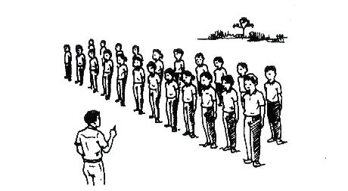
II, NỘI DUNG BÀI HỌC
. Phần mở đầu:
- GV nhận lớp, phổ biến nội dung, yêu cầu giờ học.
- HS chạy chậm vào vòng tròn.
- Xoay các khớp: cổ, cổ tay, cổ chân, hông, vai, gối
- Ôn nghỉ, nghiêm, quay phải, quay trái, điểm số từ 1 đến hết.

Slide 4
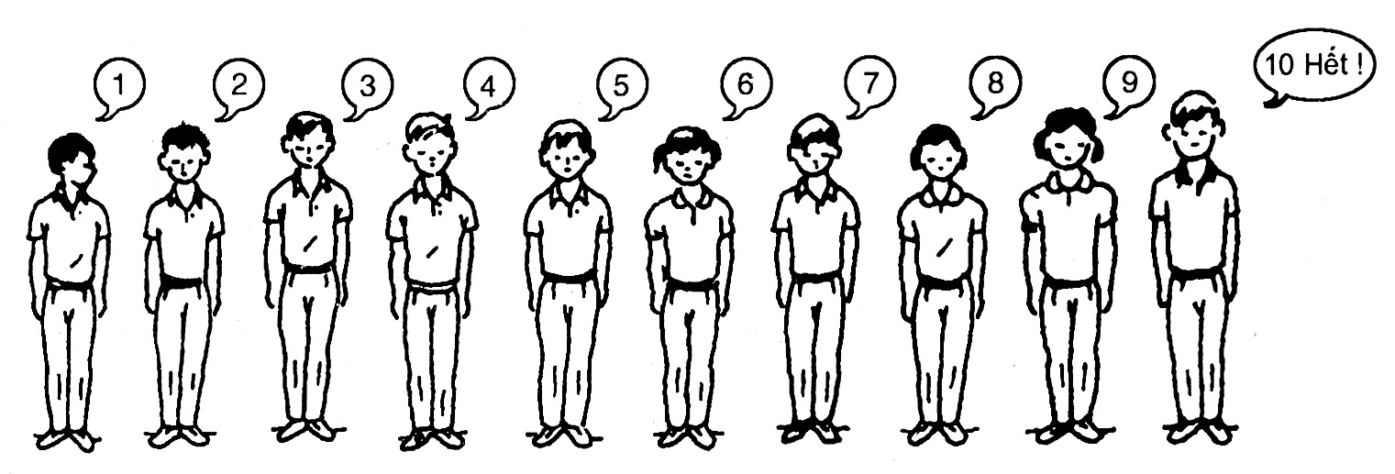
Đội hình điểm số từ 1 đến hết

Slide 5
Học trò chơi “ Thi xếp hàng”.
- Gv nêu tên trò chơi, hướng dẫn nội dung trò chơi và cách chơi. Cho Hs chơi thử 1 – 2 lần để các em nắm được cách chơi. Yêu cầu các em phải đứng đúng vị trí và thứ tự của mình

Slide 6
Yêu cầu
Những lần đầu Gv hô Hs tập, động tác nào có nhiều em thực hiện chưa tốt thì tập động tác đó nhiều lần hơn, chú ý uốn nắn tư thế cơ bản cho các em. Những lần sau chia theo tổ để tập, các em thay nhau làm chỉ huy. Lần cuối thi đua giữa các tổ, tổ nào thực hiện tốt gv nhận xét tuyên dương

Slide 7
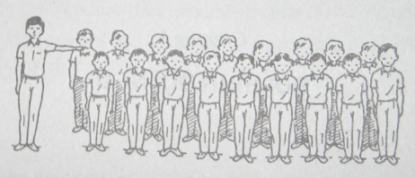
Tập hợp hàng ngang

Slide 8
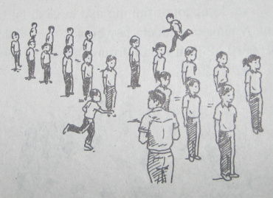
Đội hình trò chơi

Slide 9
Kết thúc
GV hướng dẫn HS tập thả lỏng và hồi tĩnh.
- GV cùng HS hệ thống bài
- GV nhận xét, đánh giá kết quả giờ học.
4-6’
- Đội hình kết thúc :






Slide 10
XIN CHÂN THÀNH CẢM ƠN!

